Slide 5
Đọc thông tin trang 76 sgk.
Người ta sử dụng nấm men để tạo ra các sản phẩm đa dạng như làm bánh mì, bánh bao, lên men rượu trong sản xuất rượu, bia,…

Slide 6
Người ta sử dụng nấm men để làm gì?

Slide 7
1. Quan sát hình 5 và đọc thông tin về quy trình làm bánh mì và trả lời câu hỏi:
+ Các nguyên vật liệu và dụng cụ cần thiết để làm bánh mì là gì?
+ Em hãy nêu quy trình các bước cần thực hiện để làm bánh mì?
+ Vì sao phải nhào kĩ bột.
+ Vì sao phải ủ bột khoảng 30-40 phút với khăn ẩm?

Slide 8
Quan sát hình 5 và đọc thông tin về quy trình làm bánh mì.
Chuẩn bị:
Nguyên liệu:
Bột mì: 300 g.
Nấm men (men nở): 5g.
Đường: 20 g.
Nước ấm: 200 ml.
Dụng cụ: ca, bát, cái cán bột, cân, đũa đồng hồ, găng tay,…

Slide 9
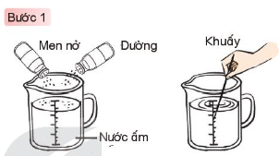
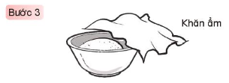
Từ bước 1 đến bước 3.

Slide 11
+ Một số nấm được dùng làm thức ăn có hình dạng, màu sắc khác nhau. Ví dụ: nấm hương, mộc nhĩ, nấm sò, nấm kim châm,…
+ Nấm men được ứng dụng rộng rãi trong chế biến thực phẩm nhằm tạo ra các sản phẩm lên men như bánh mì, rượu, bia,…

Slide 12
- Chia sẻ bài học với mọi người.
- Chọn được nấm để làm nấm ăn.
- Dùng nấm men để làm một số loại bánh như bánh bao, bánh mì,…

